Slide 1
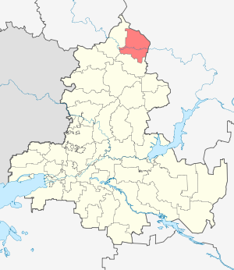
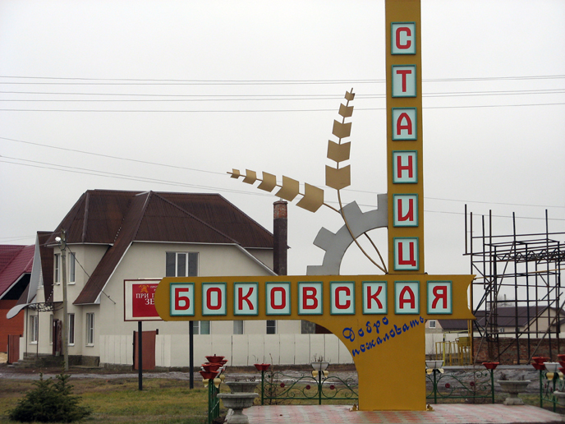
БЮДЖЕТ ДЛЯ ГРАЖДАН
Проект бюджета Боковского сельского поселения Боковского
района на 2016 год

Slide 2
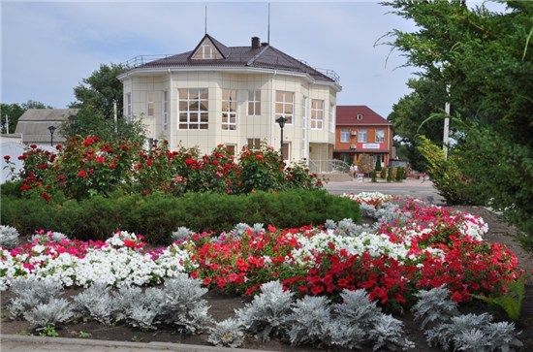
Основа формирования проекта бюджета
Боковского сельского поселения Боковского
района на 2016 год
Основные направления
бюджетной политики и
основных направлениях
налоговой политики
Боковского сельского
поселения Боковского
района на 2016-2018
годы (Постановление
Администрации Боковского
сельского поселения
от 25.11.2015г.№ 650
Прогноз социально-
экономического развития
Боковского сельского поселения
Боковского района на
2016-2018 годы (Постановление
Администрации Боковского
сельского поселения
от 14.07.2015г. № 348
Муниципальные
программы Боковского
сельского поселения
му

Slide 3
Особенности формирования бюджета на 2016 год
Основание
Федеральный закон от 30.09.2015 № 273-ФЗ «Об особенностях составления и утверждения проектов бюджетов бюджетной системы РФ на 2016 год …»
Решение Собрания депутатов Боковского сельского поселения от 30.10.2015 №123 «Об особенностях регулирования бюджетных правоотношений в Боковском сельском поселении в 2015 и 2016 годах»
Областной закон от 20.10.2015 № 413-ФЗ «Об особенностях регулирования бюджетных правоотношений в Ростовской области в 2015 на 2016 годах»
Проект бюджета Боковского сельского поселения на 1 год (внесен в Собрание депутатов 4 декабря)
Несмотря на
однолетний
бюджет
прогноз социально-экономического
развития Боковского сельского поселения –
на 3-х летний период
основные направления бюджетной и налоговой
политики Боковского сельского поселения
на 2016-2018 годы
документ стратегического планирования –
на долгосрочный период
в целях повышения точности расчетов в рамках изменений макроэкономических условий

Slide 4
Проект бюджета на 2016 год содержит приоритетные пути реализации основных задач:
повышение эффективности и результативности имеющихся инструментов программно-целевого управления и бюджетирования
создание условий для повышения качества предоставления муниципальных услуг
повышение эффективности процедур проведения муниципальных закупок
совершенствование процедур предварительного и последующего контроля, в том числе уточнение порядка и содержания мер принуждения к нарушениям в финансово-бюджетной сферы
обеспечение открытости бюджетного процесса перед гражданами

Slide 5
Основные параметры проекта бюджета Боковского сельского поселения на 2016 год
Доходы бюджета
25220,4
Расходы бюджета
25220,4
тыс. рублей
Налог на доходы физических лиц 5020,8
Социальная политика 225,3
Акцизы 3541,3
Охрана окружающей среды 200,0
Налог на имущество физических лиц 1111,6
Жилищно-коммунальное хозяйство 1354,1
Земельный налог 2112,8
Культура 6906,8
Доходы от использования имущества, находящегося в муниципальной собственности 48,4
Дорожный фонд 9392,2
Безвозмездные поступления из областного бюджета 9055,4
Национальная безопасность и правоохранительная деятельность 649,8
Иные доходы 2330,1
Иные расходы 6492,2

Slide 6
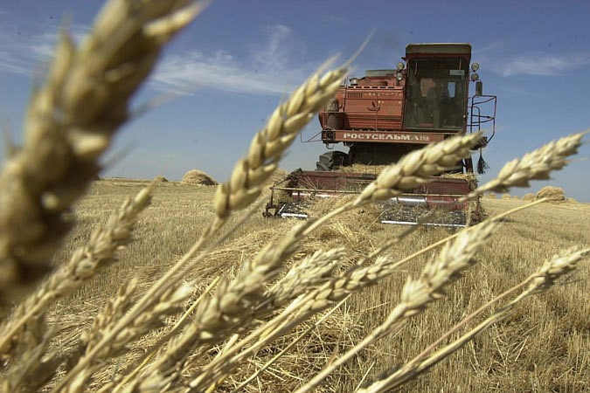
Крупнейшие налогоплательщики Боковского сельского поселения
ОАО «БОКОВСКОЕ»
ООО «СОЮЗ»

Slide 7
Структура налоговых и неналоговых доходов бюджета Боковского сельского поселения в 2016 году

Slide 8
Динамика поступления налога на доходы
физических лиц в бюджет Боковского сельского поселения
млн. рублей

Slide 9
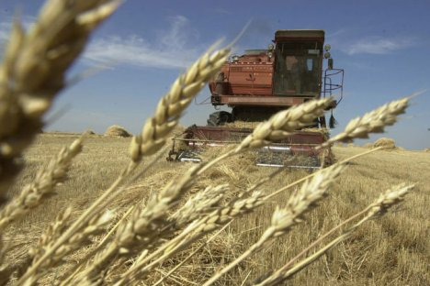
Динамика поступления единого сельскохозяйственного налога
в бюджет Боковского сельского поселения
тыс. рублей

Slide 10
Динамика поступления земельного налога в бюджет Боковского сельского поселения
Тыс.руб

Slide 11
Безвозмездные поступления
Тыс.руб
Наименование | 2015 год (первоначально утвержденный) | Проект 2016 год | Темп роста к предыдущему году, %
Безвозмездные поступление, ВСЕГО в том числе: | 7261,6 | 9055,4 | 124,7
Дотация на выравнивание | 5863,4 | 4829,5 | 82,4
Дотация на сбалансированность | 0 | 0,0 | 0
Субвенции | 164,9 | 175,0 | 106,1
Иные межбюджетные трансферты | 200,0 | 200,0 | 100,0
Прочие безвозмездные поступления | 1033,3 | 3850,9 | 372,7

Slide 12
Развитие человеческого
капитала, безусловное
выполнение социальных
обязательств перед гражданами,
предоставление качественных и конкурентных муниципальных
услуг
Реализация Указов Президента
от 7 мая 2012 года, от 1 июня
2012 года № 761, от 28 декабря
2012 года № 1688
Приоритизация расходов
бюджета Боковского
сельского поселения
Обеспечение первоочередных
социально-значимых расходов
Бюджет развития – формирование
институтов развития, вложение в инфраструктуру

Slide 13
Расходы бюджета Боковского сельского поселения на 2016 год

Slide 14
Структура расходов бюджета Боковского
сельского поселения в 2016 году по разделам
Жилищно-коммунальное хозяйство
5,4%
Социальная политика
0,9 %
Культура, кинематография
27,4 %
Национальная оборона 0,7%
Национальная безопасность и правоохранительная деятельность
2,6 %
Национальная экономика
38,0 %
Физическая культура и спорт
0,2 %
Жилищно-коммунальное хозяйство
5,4 %
Общегосударственные вопросы
24,2 %
Охрана окружающей среды 0,8 %

Slide 15










Доля муниципальных программ в общем объеме расходов, запланированных на реализацию муниципальных программ Боковского сельского поселения в 2016 году
Защита населения и территории от чрезвычайных ситуаций, обеспечение пожарной безопасности-3,3%
Управление муниципальными финансами
Обеспечение общественного порядка и противодействие преступности
0,5 %
Энергоэффективность и развитие энергетики – 0,1%
Социальная поддержка
граждан
1,2 %
Развитие транспортной системы
48,8 %
Благоустройство территории поселения
7,9 %
Развитие
культуры и физической культуры
36,1 %
Обеспечение качественными жилищно-коммунальными услугами
0,9 %
Муниципальная политика
0,1 %
Охрана окружающей среды 1%

Slide 16
Расходы бюджета Боковского сельского поселения, формируемые в рамках муниципальных программ Боковского сельского поселения, и непрограммные расходы
26599,9
тыс. рублей
19234,2
тыс. рублей
5810,9
тыс. рублей
5986,2
тыс. рублей
2015 год
2016 год
- расходы бюджета, формируемые в рамках муниципальных программ Боковского сельского поселения первоначальный бюджет
- непрограммные расходы Боковского сельского поселения

Slide 17
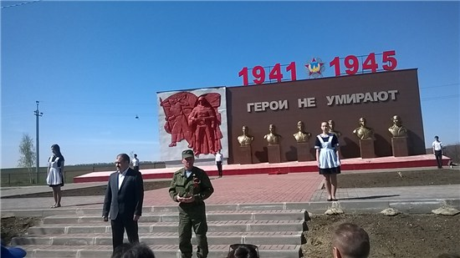
Динамика расходов бюджета Боковского сельского поселения на культуру
тыс. рублей
-29,3 %

Slide 18
Динамика расходов бюджета Боковского сельского поселения на социальную политику
тыс. рублей

Slide 19
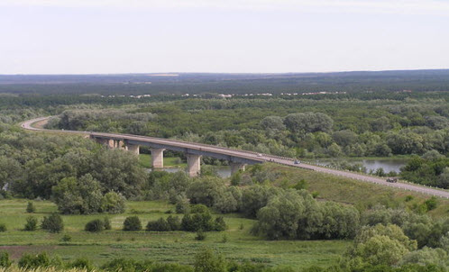
Дорожный фонд
Основные источники формирования дорожного фонда Вешенского сельского поселения
Акцизы на автомобильный бензин, прямогонный бензин, дизельное топливо, моторные масла для дизельных и (или) карбюраторных (инжекторных) двигателей, производимые на территории Российской Федерации
Субсидии из областного бюджета на строительство (реконструкцию), капитальный ремонт, ремонт и содержание автомобильных дорог общего пользования местного значения
Объем бюджетных ассигнований
Дорожного фонда Боковского
сельского поселения в 2016 году
9392,2 тыс. рублей

Slide 20
Структура межбюджетных трансфертов в 2015 – 2016 годах
тыс. рублей

Slide 21
Субсидии на софинансирование расходных обязательств в 2016 году
Уровень софинансирования для бюджета поселения – 4,9 %

